Slide 1
<명함지갑>
담당자 :
연락처 :
직영몰 : http://www.lgmmall.com/

Slide 2
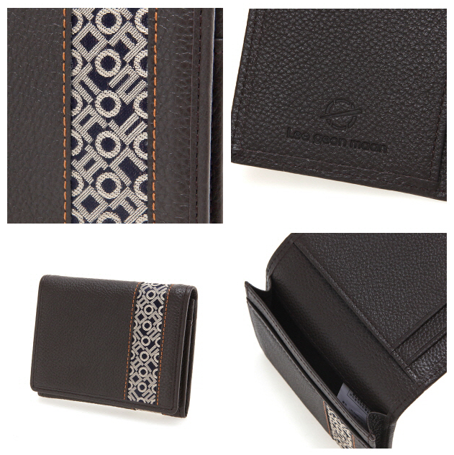
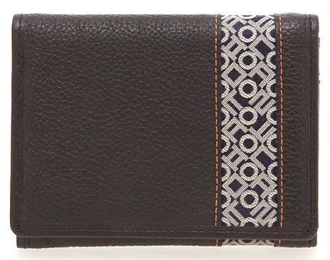
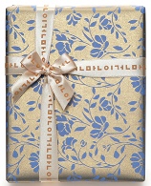
상 품 제 안 서
상 품 명
일자실크 명함&카드지갑
상품 이미지
상품이미지
모델명
LM094MPN007LDB
상품설명서
소 재
소가죽
- 투톤의 효과를 더한 모던한 느낌의 실크원단과 소프트한 터치감의 가죽소재의 조화로움이 특징인 남성지갑이며 오렌지 컬러의 스티치를 포인트로 하여 최소한의 멋으로 최대한의 세련미를 보여주고자 하였습니다.
크 기
가로 10.6cm ,높이 7.7cm
명함 칸 1, 카드 칸 3
무 게
-
원산지
국내생산(Korea)
케이스
제조원
(주)이건만에이앤에프
임가공
불박, 띠지, 스티커, 라벨, 쇼핑백
소비자가
\68,000원
공급가
(부가세별도)
문의

